Slide 1

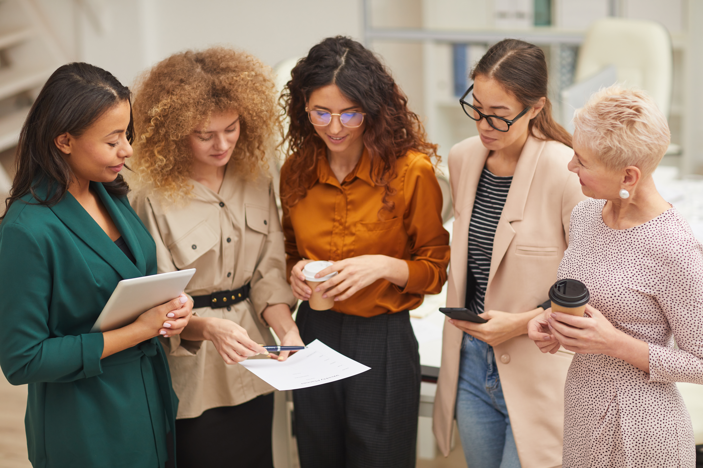


Mulher Empreendedora Sicredi
Desenvolvendo autonomia e independência feminina
LOGO COP
Notes:
Sejam todas bem-vindas ao nosso encontro.
Esse é o momento que as participantes começam a chegar para o encontro. Procure conversar um pouco com cada pessoa que for chegando, gerando uma primeira conexão com elas;
Se for possível, deixe uma música de fundo tocando.
Duração: -
Tempo até aqui: Antes da aula.
Para chamar o próximo slide:
Muito bem, vamos iniciar o nosso encontro.

Slide 2

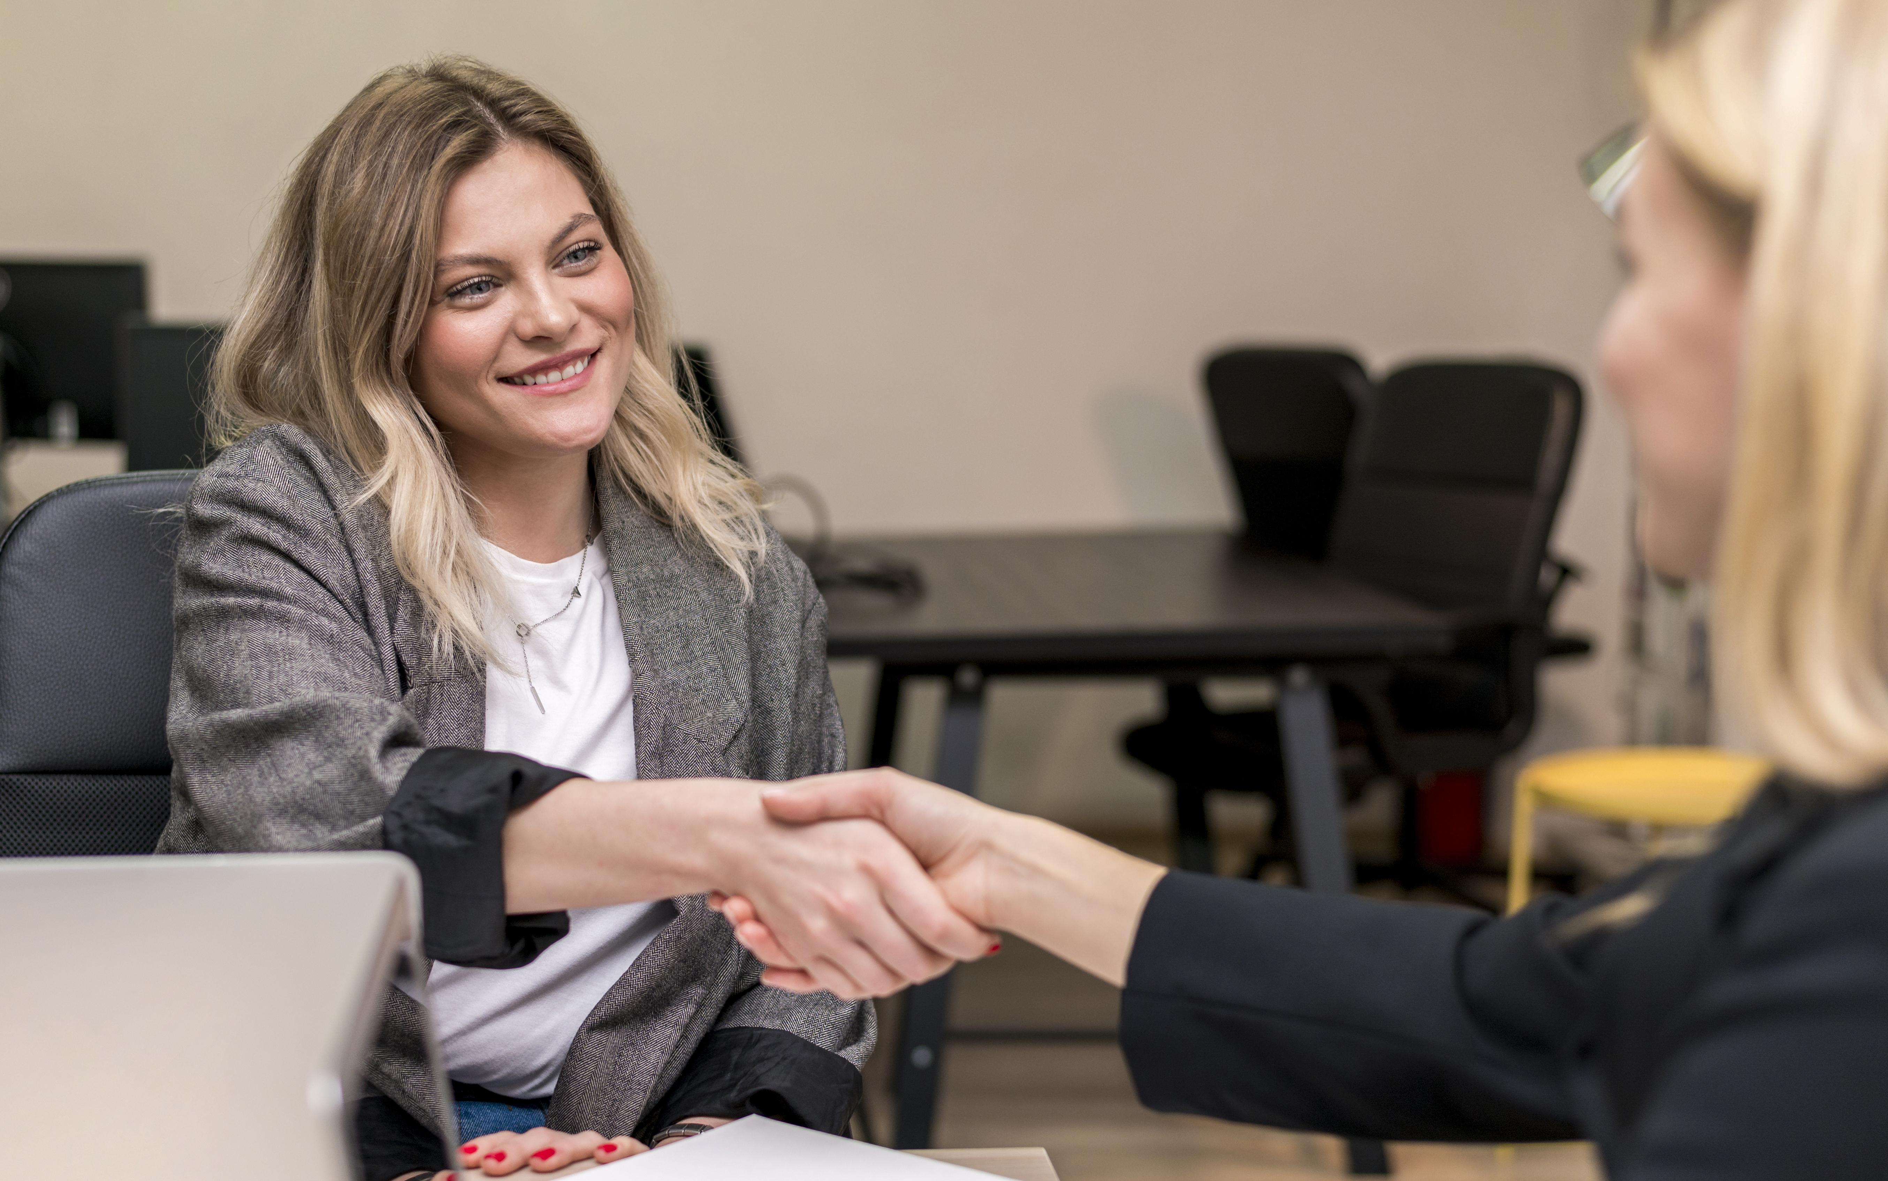
Negociação
Pilar Comunicação
Notes:
Olá, sejam muito bem-vindas!
Neste módulo queremos desmistificar o tema negociação, buscando mostrar que negociar não é só para especialistas, negociamos o tempo todo em nosso dia a dia, e aprender como negociar pode ajudar muito nossos negócios.
E se vocês negociam muito?
Inicie o encontro, explicando qual será o tema da aula e de qual Pilar ele faz parte.
Duração: 01 min.
Tempo até aqui: 00:01 min.
Para chamar o próximo slide:
Mas antes, vamos realizar o nosso check-in...

Slide 3


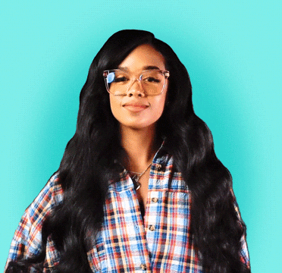
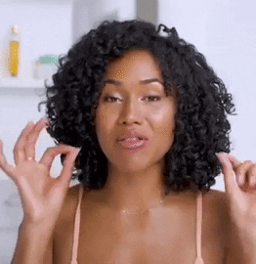
Check-in
1
2
Como você está chegando hoje?
Como você se sente ao fazer uma negociação?
3
Notes:
Vamos dar início ao nosso check-in. Hoje vamos nos apresentar falando como estamos chegando e como nos sentimos ao fazer uma negociação.
Fazer o check-in com todas as participantes, começando pelo seu próprio check-in. Após o seu compartilhar, sinalize para a pessoa a sua direita seguir e assim sucessivamente.
Evite interrupções nesse momento e o coloque máximo da sua atenção na pessoa que está falando. Se sentir que os participantes estão dispersando ou tendo conversas paralelas, retome a atenção do grupo para a pessoa que está falando.
Duração: 08 min.
Tempo até aqui: 00:09 min.
Para chamar o próximo slide:
Muito bem, agora que nos conhecemos, vamos conferir a agenda de hoje...

Slide 4

Agenda
1
Diagnóstico Inicial
2
O que é negociação?
3
Mitos da negociação
4
Como negociar melhor
5
Colocando em Prática
4
Notes:
Hoje começaremos com um diagnóstico para avaliar nossos conhecimentos sobre o tema.
Em seguida, vamos entender o que é negociação e quais são alguns dos seus principais mitos.
Para finalizar, vamos entender como negociar melhor e praticar nossa negociação.
Muito bacana, não é mesmo?!
Percorrer rapidamente todos os tópicos da Agenda.
Duração: 01 min.
Tempo até aqui: 00:10 min.
Para chamar o próximo slide:
Agora que já conhecemos a agenda do dia, iniciaremos nossa jornada...

Slide 5

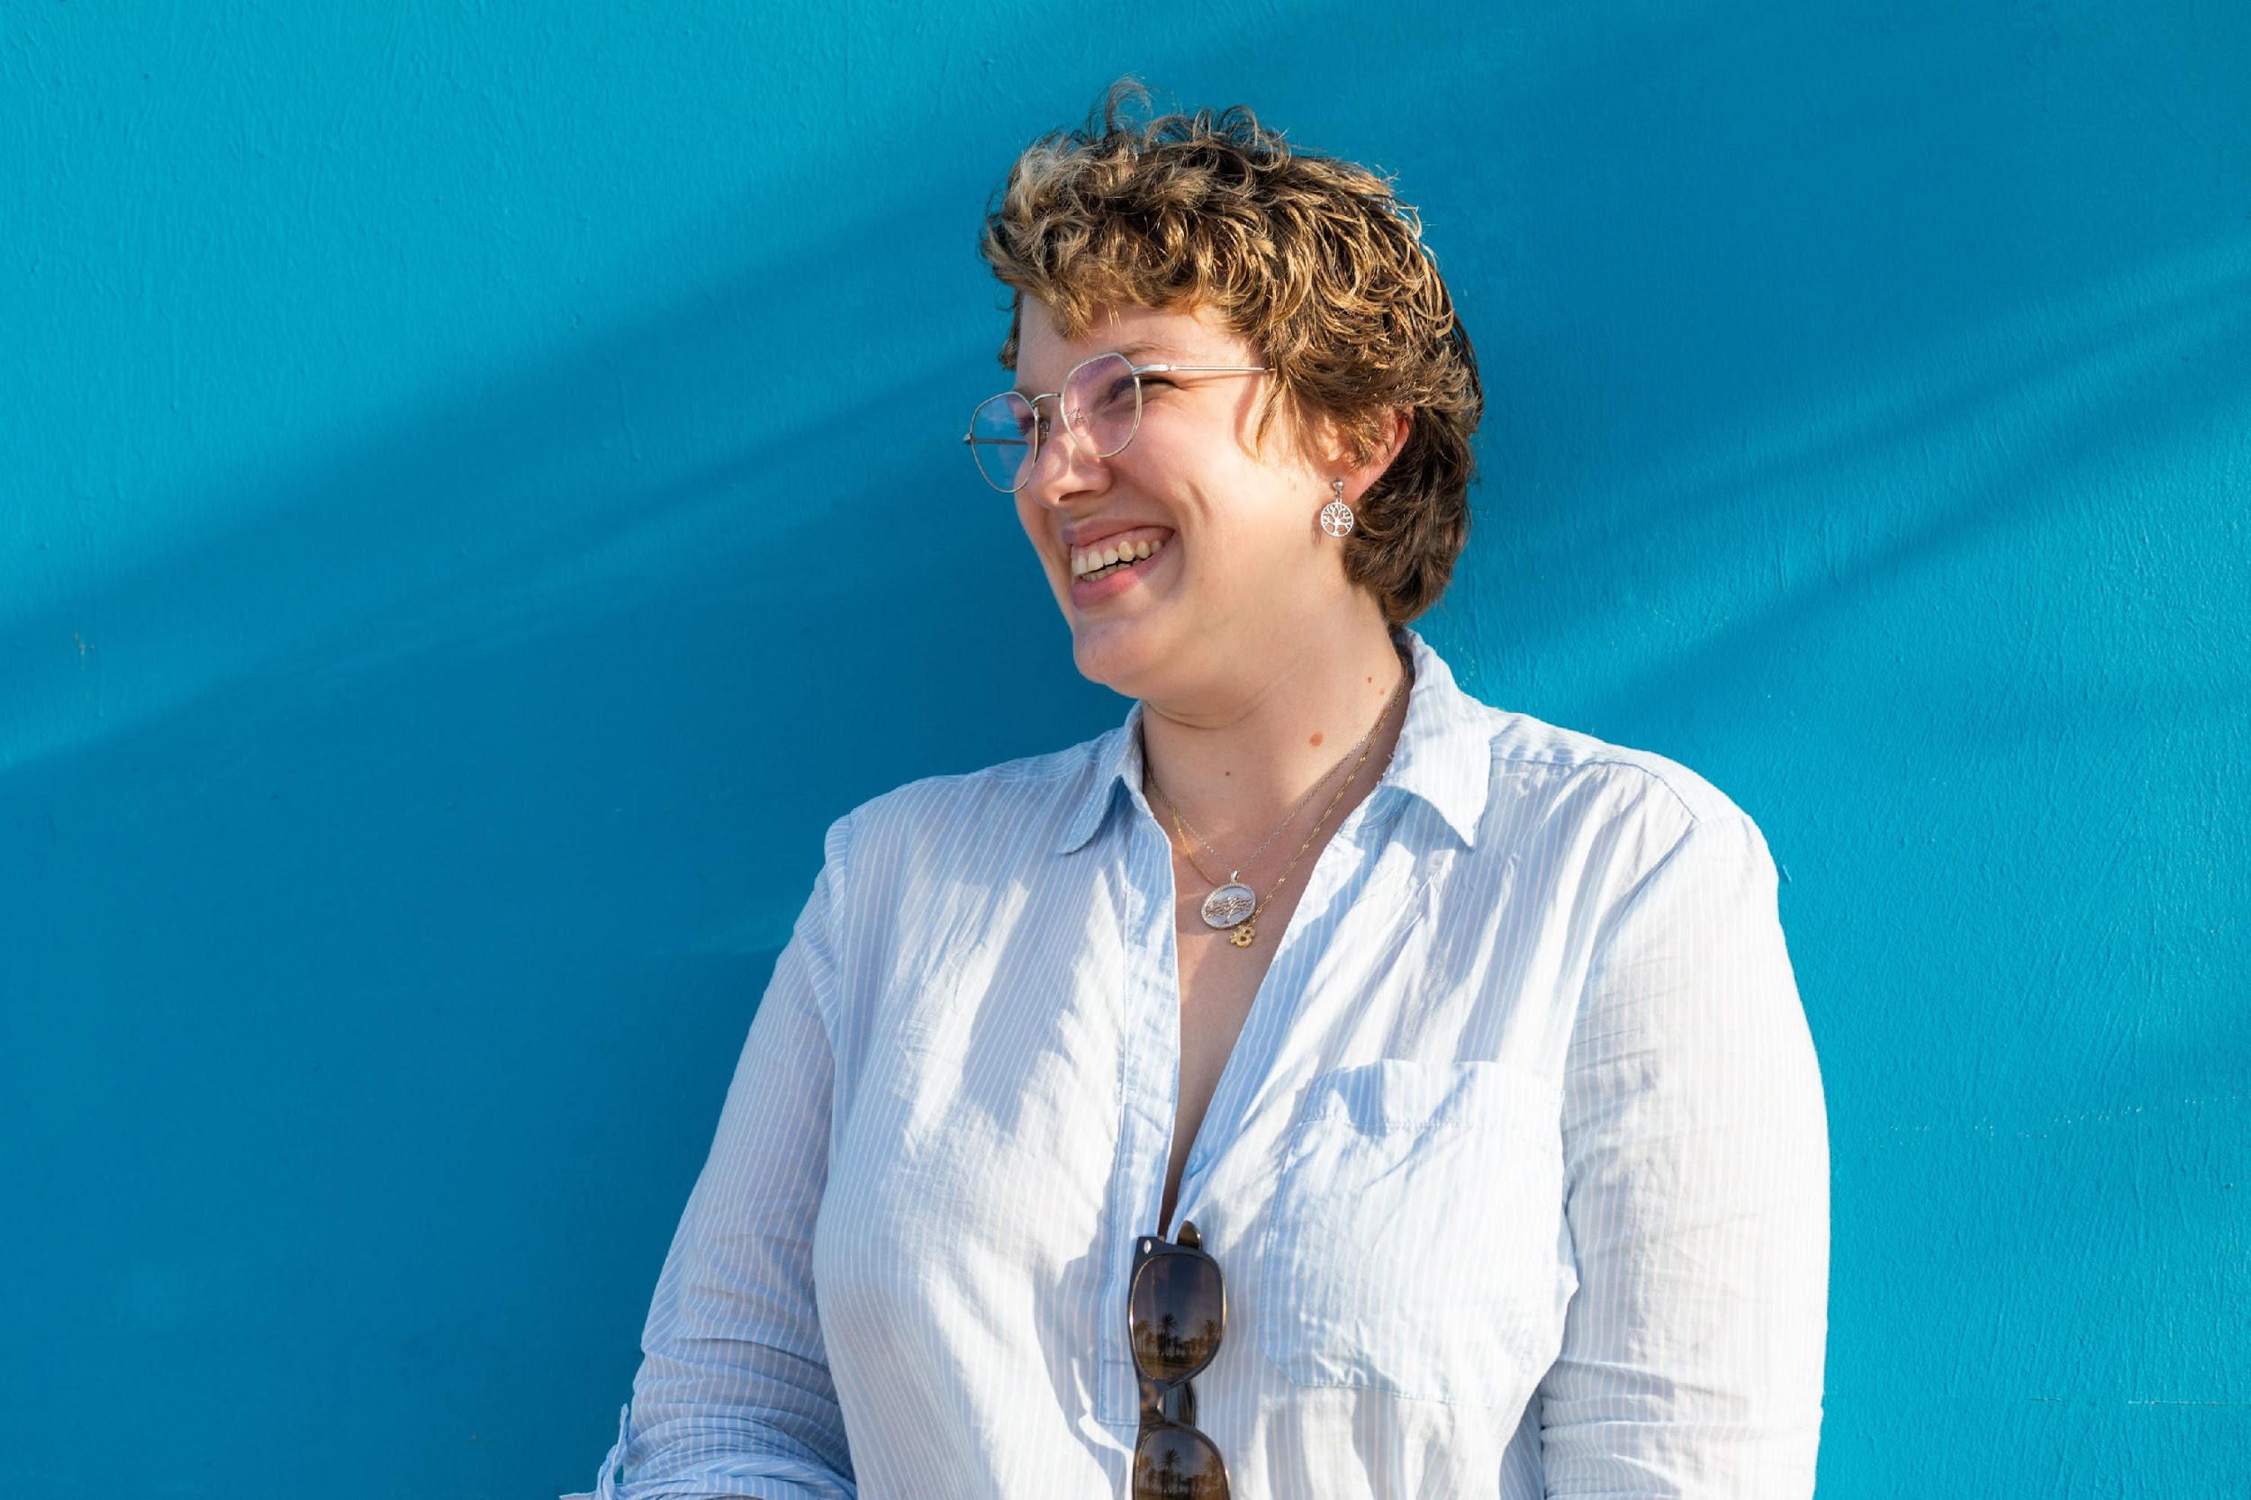
É hora de iniciar nossa jornada!
5
Notes:
Mas, antes de iniciarmos, te convidamos a refletir sobre o tema e seus conhecimentos prévios, com o nosso Diagnóstico Inicial.
Lembrem-se que não existe certo ou errado. Utilize esse momento para refletir e resgatar sobre seus conhecimentos sobre o assunto.
Recomenda-se entregar uma folha impressa com o Diagnóstico para as participantes ou, se disponível, incentivar o uso da Agenda da Mulher Empreendedora.
Duração: 01 min.
Tempo até aqui: 00:11 min.
Para chamar o próximo slide:
Para começarmos nosso módulo, reflita sobre as seguintes questões...

Slide 6
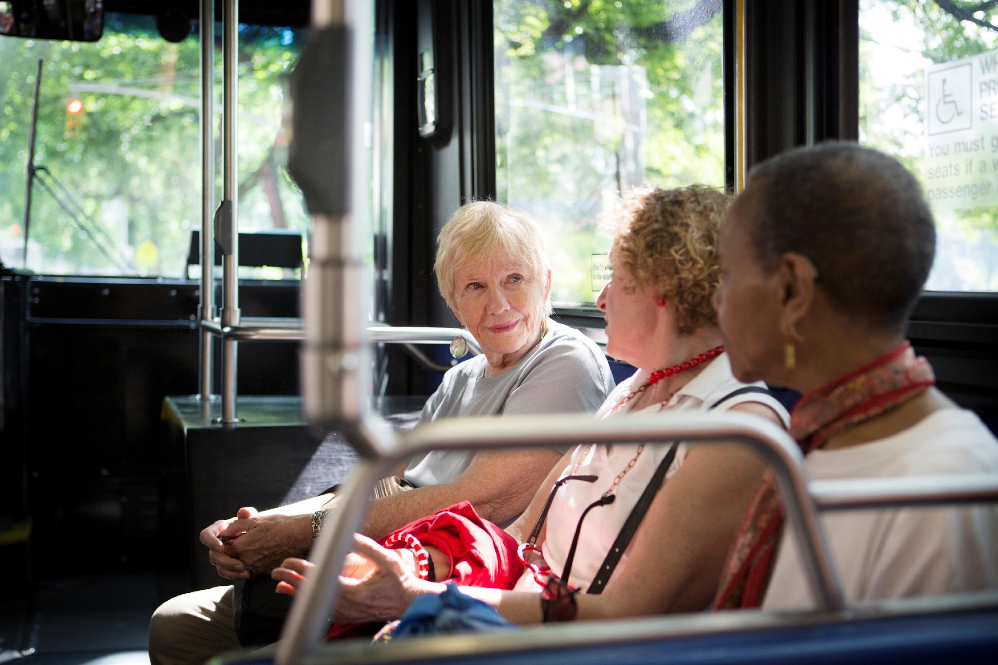

Diagnóstico Inicial: Negociação
O que significa “uma boa negociação” para você?
Você se considera uma boa negociadora?
Quando existe uma negociação em sua empresa, como você costuma agir?
6
Notes:
Para começarmos nosso módulo, reflita sobre as perguntas do slide.
Recomenda-se ler todas as perguntas para as participantes.
Algumas perguntas que podem ajudar no fechamento do diagnóstico são:
Como foi responder o diagnóstico para vocês?
Conseguiram responder todas as perguntas?
A verdade é que negociamos o tempo todo! Seja com sua família, seus gestores ou até mesmo desconhecidos, a verdade é que quando estamos nos relacionando com outras pessoas, estamos constantemente fazendo uma negociação.
Talvez existam outras situações em que você precisa negociar (e talvez nem perceba), como por exemplo: marcar um encontro com amigas, dividir tarefas em casa, apresentar um projeto, decidir qual delivery pedir, fechar uma compra, etc.
Resumindo: a negociação está muito presente em nossas vidas e em nossos negócios. Hoje nós vamos mergulhar no mundo da negociação e acordar essa grande negociadora dentro de vocês!
Duração: 08 min.
Tempo até aqui: 00:19 min.
Para chamar o próximo slide:
Mas, o que é negociação ...

Slide 7

Mas, o que é negociação e por que ela é tão importante?
7
Notes:
Mas, o que é negociação e por que é tão importante?
Ouvir algumas impressões e ideias das participantes sobre o tema
Duração: 01 min.
Tempo até aqui: 00:20 min.
Para chamar o próximo slide:
Basicamente, negociação é...

Slide 8
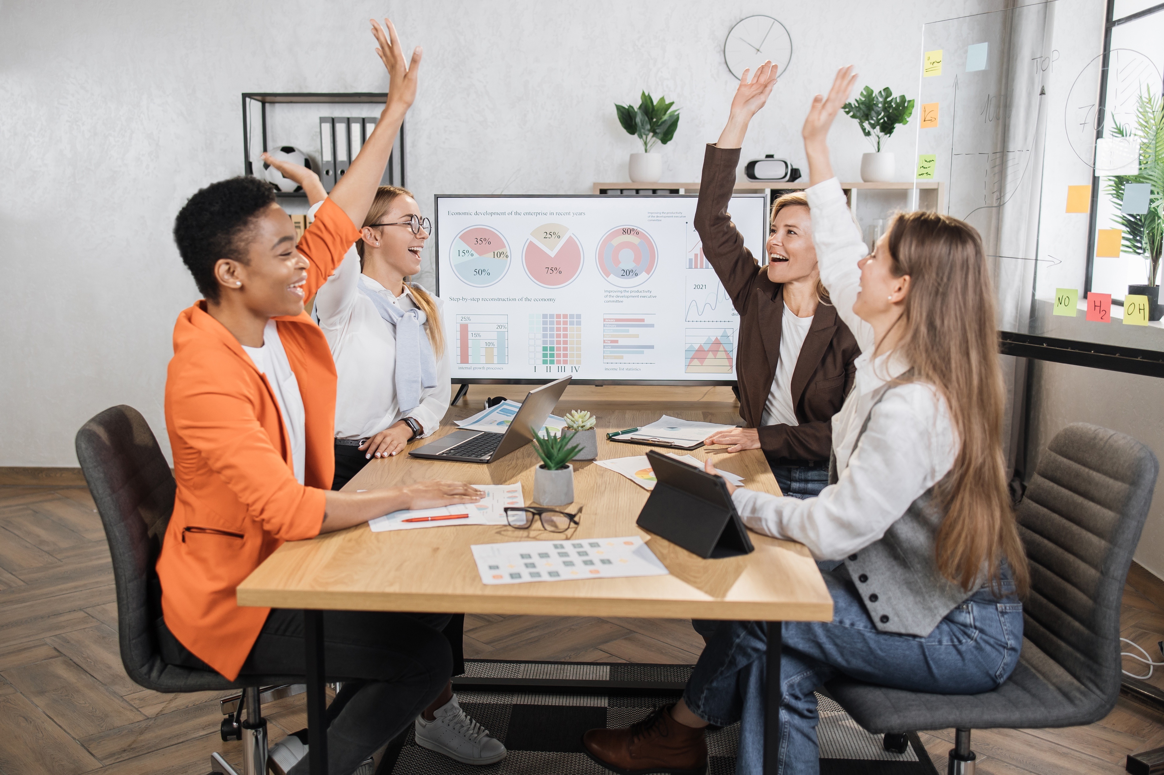

Negociação
Negociar é algo que faz parte do cotidiano dos seres humanos, desde os primórdios da humanidade.
Ela é o resultado de uma situação contraditória, em que é necessário tomar uma
decisão sobre algo em que os direitos e deveres dos outros estão envolvidos.
Negociar não significa necessariamente um enfrentamento ou uma briga, mas sim, chegar a um acordo entre as partes.
8
Notes:
Negociar é algo que faz parte do cotidiano dos seres humanos, desde os primórdios da humanidade.
Ela é um fato diário e inevitável na vida de todos. A negociação é o resultado de uma situação contraditória, em que é necessário tomar uma decisão sobre algo em que os direitos e deveres dos outros estão envolvidos.
Negociar não significa necessariamente um enfrentamento ou uma briga, mas sim, chegar a um acordo entre as partes.
Duração: 02 min.
Tempo até aqui: 00:22 min.
Para chamar o próximo slide:
Afinal ...

Slide 9
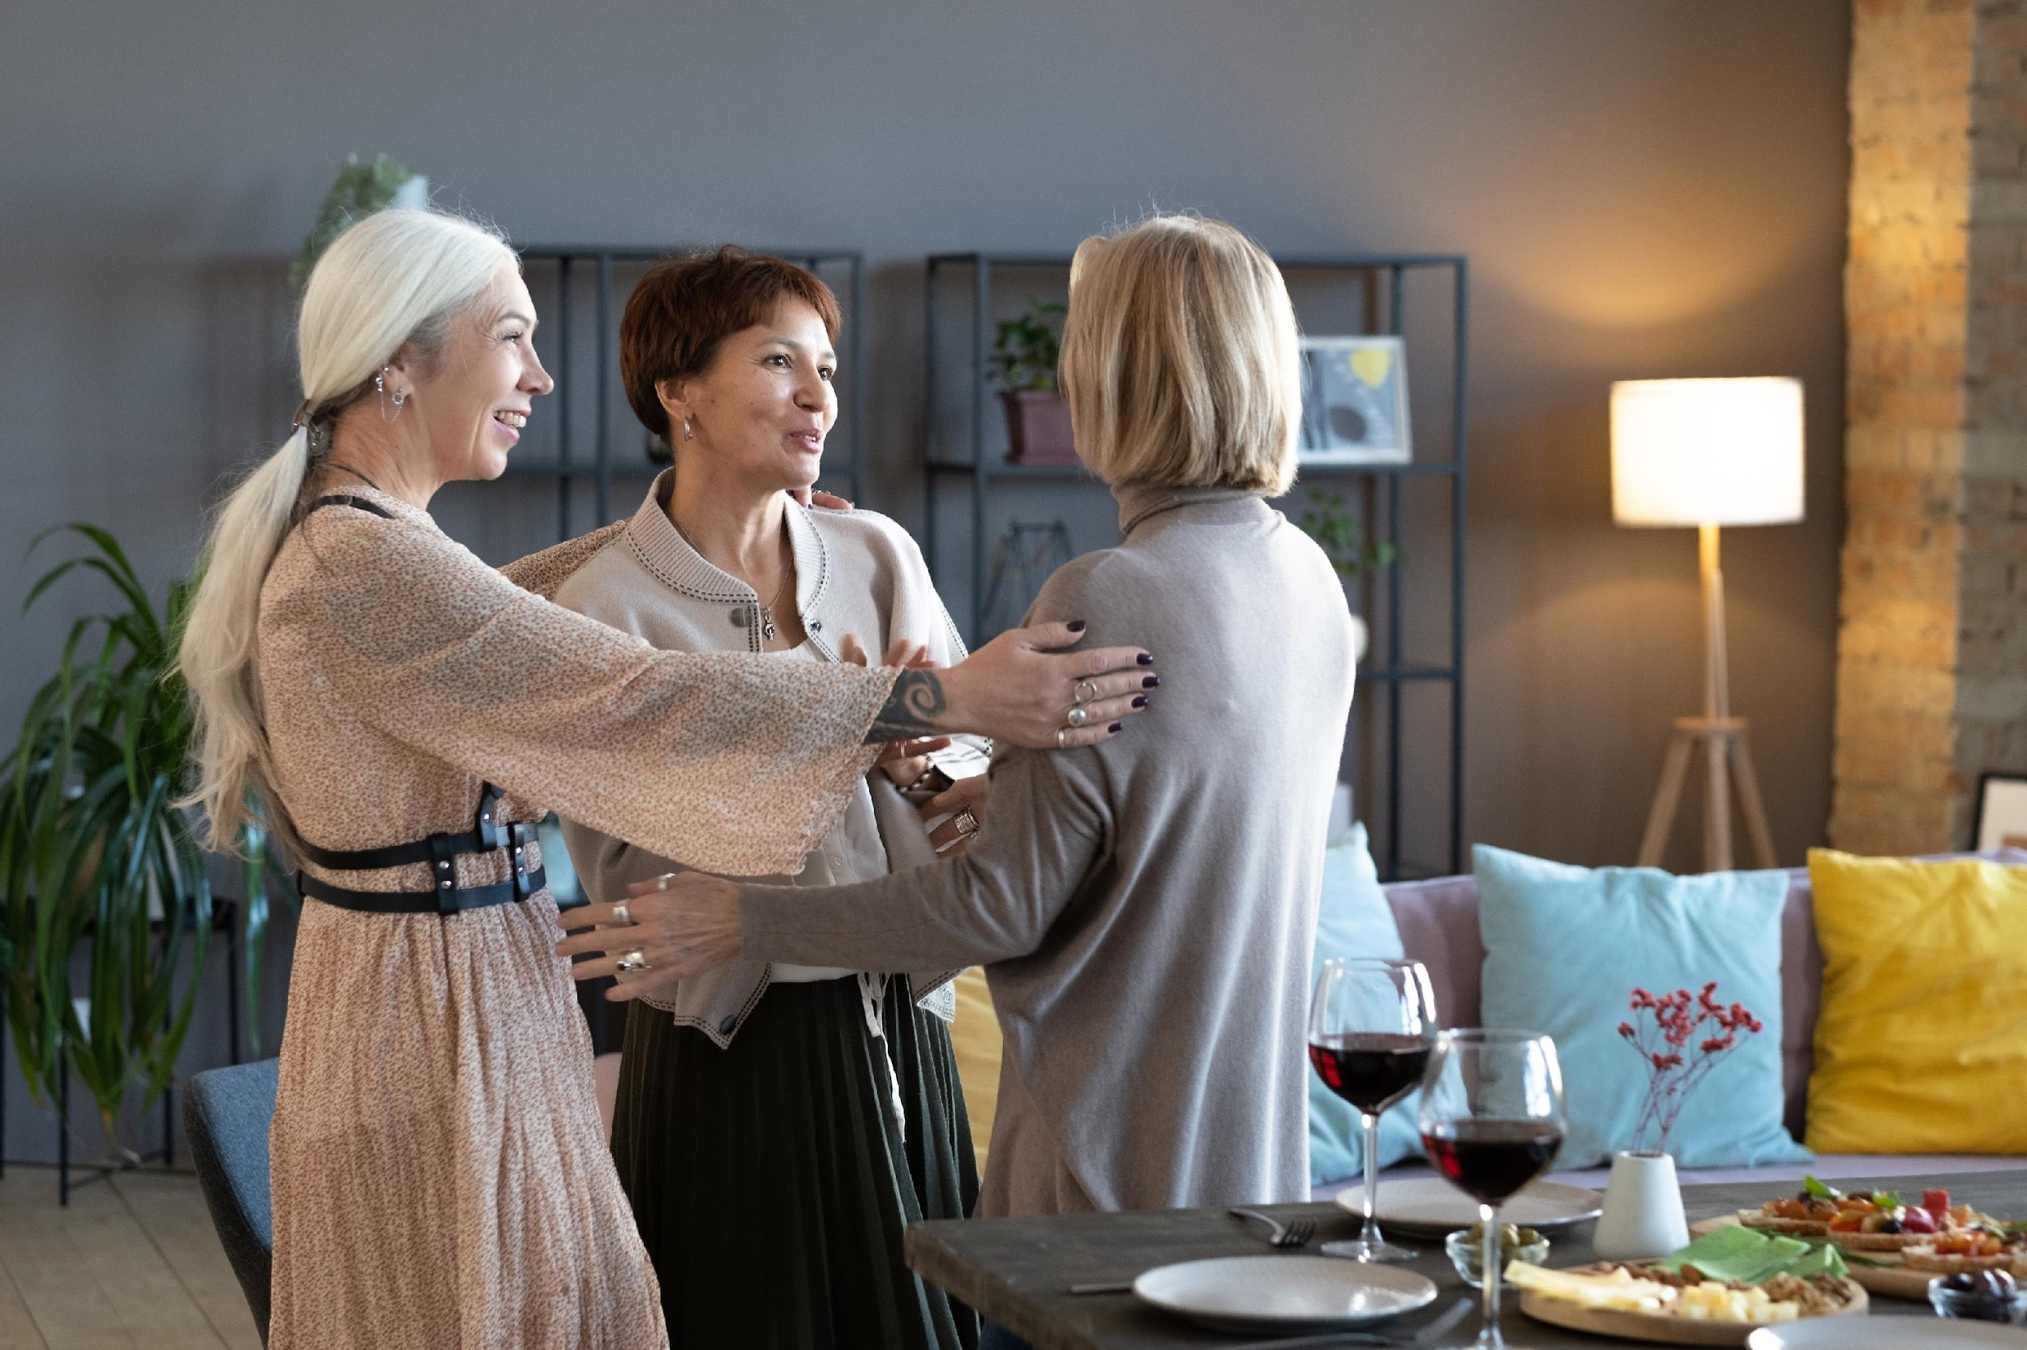


O processo de buscar aceitação de ideias, propósitos ou interesses visando o melhor resultado possível, de tal modo que as partes envolvidas tenham a oportunidade de apresentar toda sua argumentação e que o produto final seja maior que a soma das contribuições individuais.
Luiz Augusto Costacurta Junqueira – Professor de administração e escrito, Fundação Getúlio Vargas
9
Notes:
Como dito por Luiz Augusto Costacurta Junqueira – Professor de administração e escrito, Fundação Getúlio Vargas:
“O processo de buscar aceitação de ideias, propósitos ou interesses visando o melhor resultado possível, de tal modo que as partes envolvidas tenham a oportunidade de apresentar toda sua argumentação e que o produto final seja maior que a soma das contribuições individuais”.
A negociação mexe com interesses e resultados. Como estamos constantemente negociando, entende-se que quem sabe negociar consegue se posicionar e alcançar seus objetivos. Quem tem a habilidade de negociar consegue vender suas ideias e argumentos. E, com isso, convence as pessoas e chega mais vezes ao sim!
Duração: 01 min.
Tempo até aqui: 00:23 min.
Para chamar o próximo slide:
Mas, será que negociar ...

Slide 10

Mas, será que negociar é igual para homens e mulheres?
10
Notes:
A pergunta que fica é: será que negociar é igual para homens e mulheres?
Antes de passar para resposta, colha algumas respostas das participantes
Duração: 01 min.
Tempo até aqui: 00:24 min.
Para chamar o próximo slide:
Vamos conhecer alguns dados sobre o assunto ...

Slide 11


Os salários iniciais anuais dos homens eram
Apenas
Enquanto
7,6%
7%
57%
ou quase US$ 4000 maior, em média, do que das mulheres.
das mulheres tentaram negociar o valor a partir da oferta que receberam.
dos homens pediram por mais dinheiro em uma negociação inicial.
Fonte: Livro - Women Don't Ask
11
Notes:
Mas, a resposta é “não”! A negociação para homens e mulheres tem grandes diferenças!
As pesquisadoras norte-americanas Linda Babcock e Sara Laschever descobriram que mulheres não costumam pedir promoções, aumento de salário e melhores oportunidades. Também, em casa, geralmente não pedem por mais ajuda. Além disso, sentem-se menos capazes de negociar. Veja alguns dados.
Apresentar alguns dados.
Muitas vezes, deixamos situações cotidianas interferir no nosso desempenho profissional, havendo declínio na sua produção e crescimento.
Reforçar que geralmente existem diferenças na negociações entre homens e mulheres.
Duração: 02 min.
Tempo até aqui: 00:26 min.
Para chamar o próximo slide:
Nesse contexto ...

Slide 12

Nesse contexto, tendemos a acreditar mais nos chamados mitos da negociação.
Vamos conhecer quais são alguns deles.
12
Notes:
Nesse contexto, tendemos a acreditar mais nos chamados mitos da negociação.
Vamos conhecer quais são alguns desses mitos.
Duração: 02 min.
Tempo até aqui: 00:28 min.
Para chamar o próximo slide:
Vamos conhecer alguns mitos da negociação ...

Slide 13
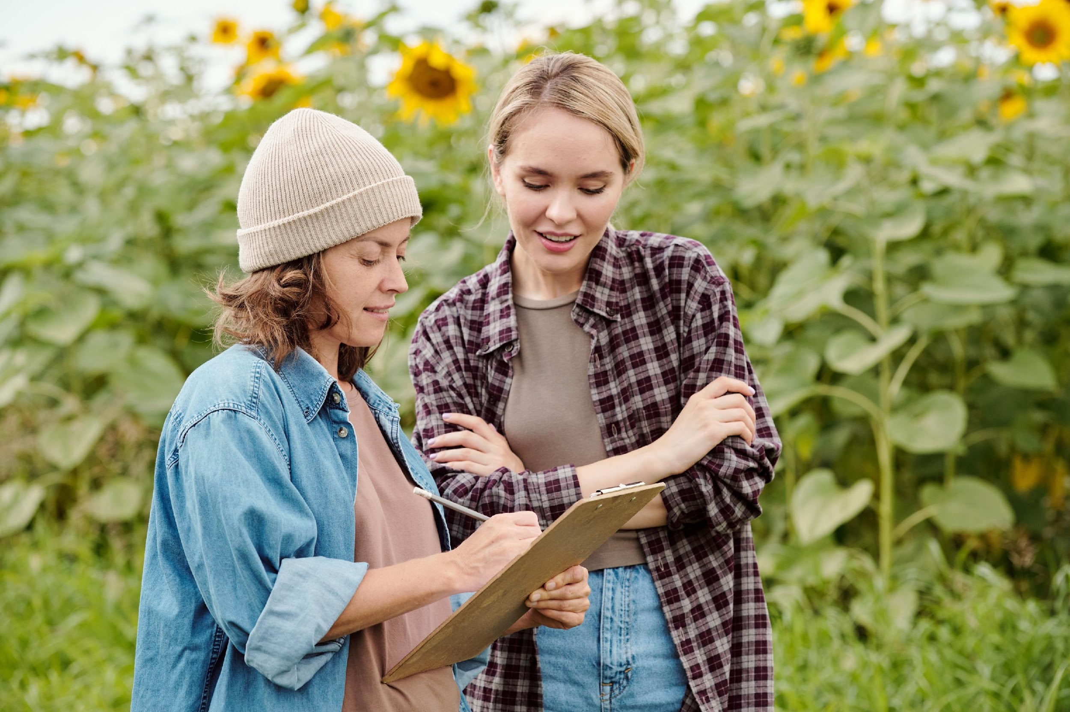
07
Mitos da negociação
13
Notes:
Vamos explorar os 7 mitos da negociação.
Vamos analisar cada um desses mitos e entender porque é importante quebrar essas ideais em uma próxima negociação.
Vamos lá?
Duração: 01 min.
Tempo até aqui: 00:29 min.
Para chamar o próximo slide:
O primeiro mito é ...

Slide 14

01
Em uma negociação, acreditei que tudo o
que a outra parte disse era verdade
14
Notes:
Mito número 1: em uma negociação, acreditei que tudo o que a outra parte disse era verdade.
Em qualquer negociação, é importante sempre estar questionando as informações e entendendo qual a fonte que a outra parte traz para você.
Por mais que você seja muito honesta e confiável, é importante entender que nem todas as pessoas, infelizmente, são assim. Ou seja, sempre questione informações ao escutá-las em uma negociação.
Alguém já vivenciou esse mito?
Ouvir algumas respostas e opiniões das participantes.
Duração: 02 min.
Tempo até aqui: 00:31 min.
Para chamar o próximo slide:
O segundo mito é ...

Slide 15

02
Não achei que tudo era negociável
15
Notes:
Mito número 2: Não achei que tudo era negociável
Como mulheres, muitas vezes não perguntamos tudo que queremos. Como saber se algo é negociável sem se perguntar antes?
Em uma situação de negociação, é importante entender e perguntar o que realmente é negociável e o que não é. Pergunte e tire todas as suas dúvidas antes de tomar qualquer decisão!
Alguém já vivenciou esse mito?
Ouvir algumas respostas e opiniões das participantes.
Duração: 02 min.
Tempo até aqui: 00:33 min.
Para chamar o próximo slide:
O terceiro mito é ...

Slide 16
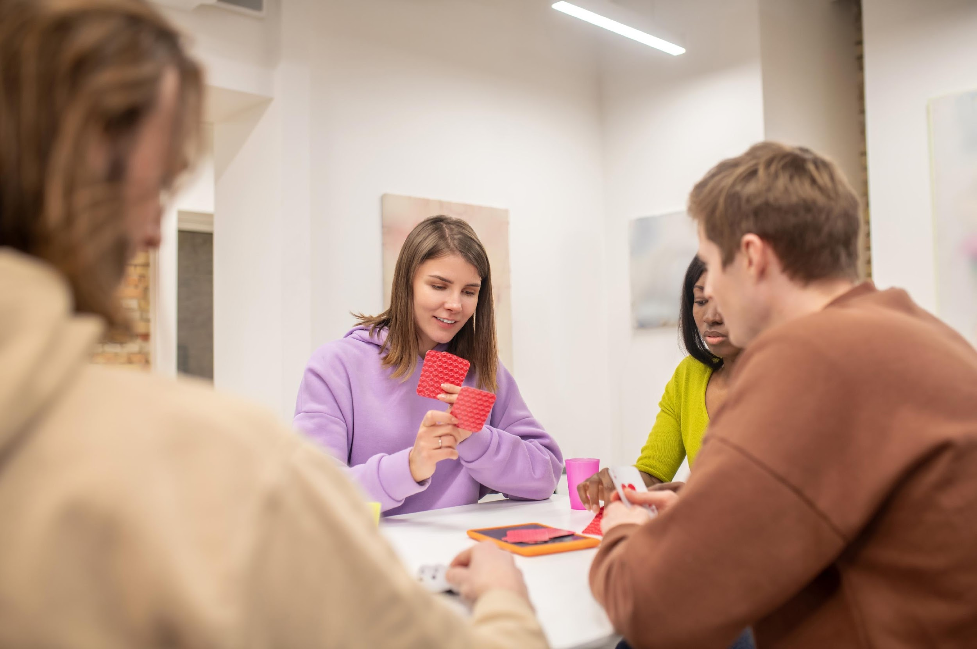
03
Coloquei todas as cartas na mesa logo no início
da conversa
16
Notes:
Mito número 2: Não achei que tudo era negociável
Como mulheres, muitas vezes não perguntamos tudo que queremos. Como saber se algo é negociável sem se perguntar antes?
Em uma situação de negociação, é importante entender e perguntar o que realmente é negociável e o que não é. Pergunte e tire todas as suas dúvidas antes de tomar qualquer decisão!
Alguém já vivenciou esse mito?
Ouvir algumas respostas e opiniões das participantes.
Duração: 02 min.
Tempo até aqui: 00:35 min.
Para chamar o próximo slide:
O quarto mito é ...

Slide 17
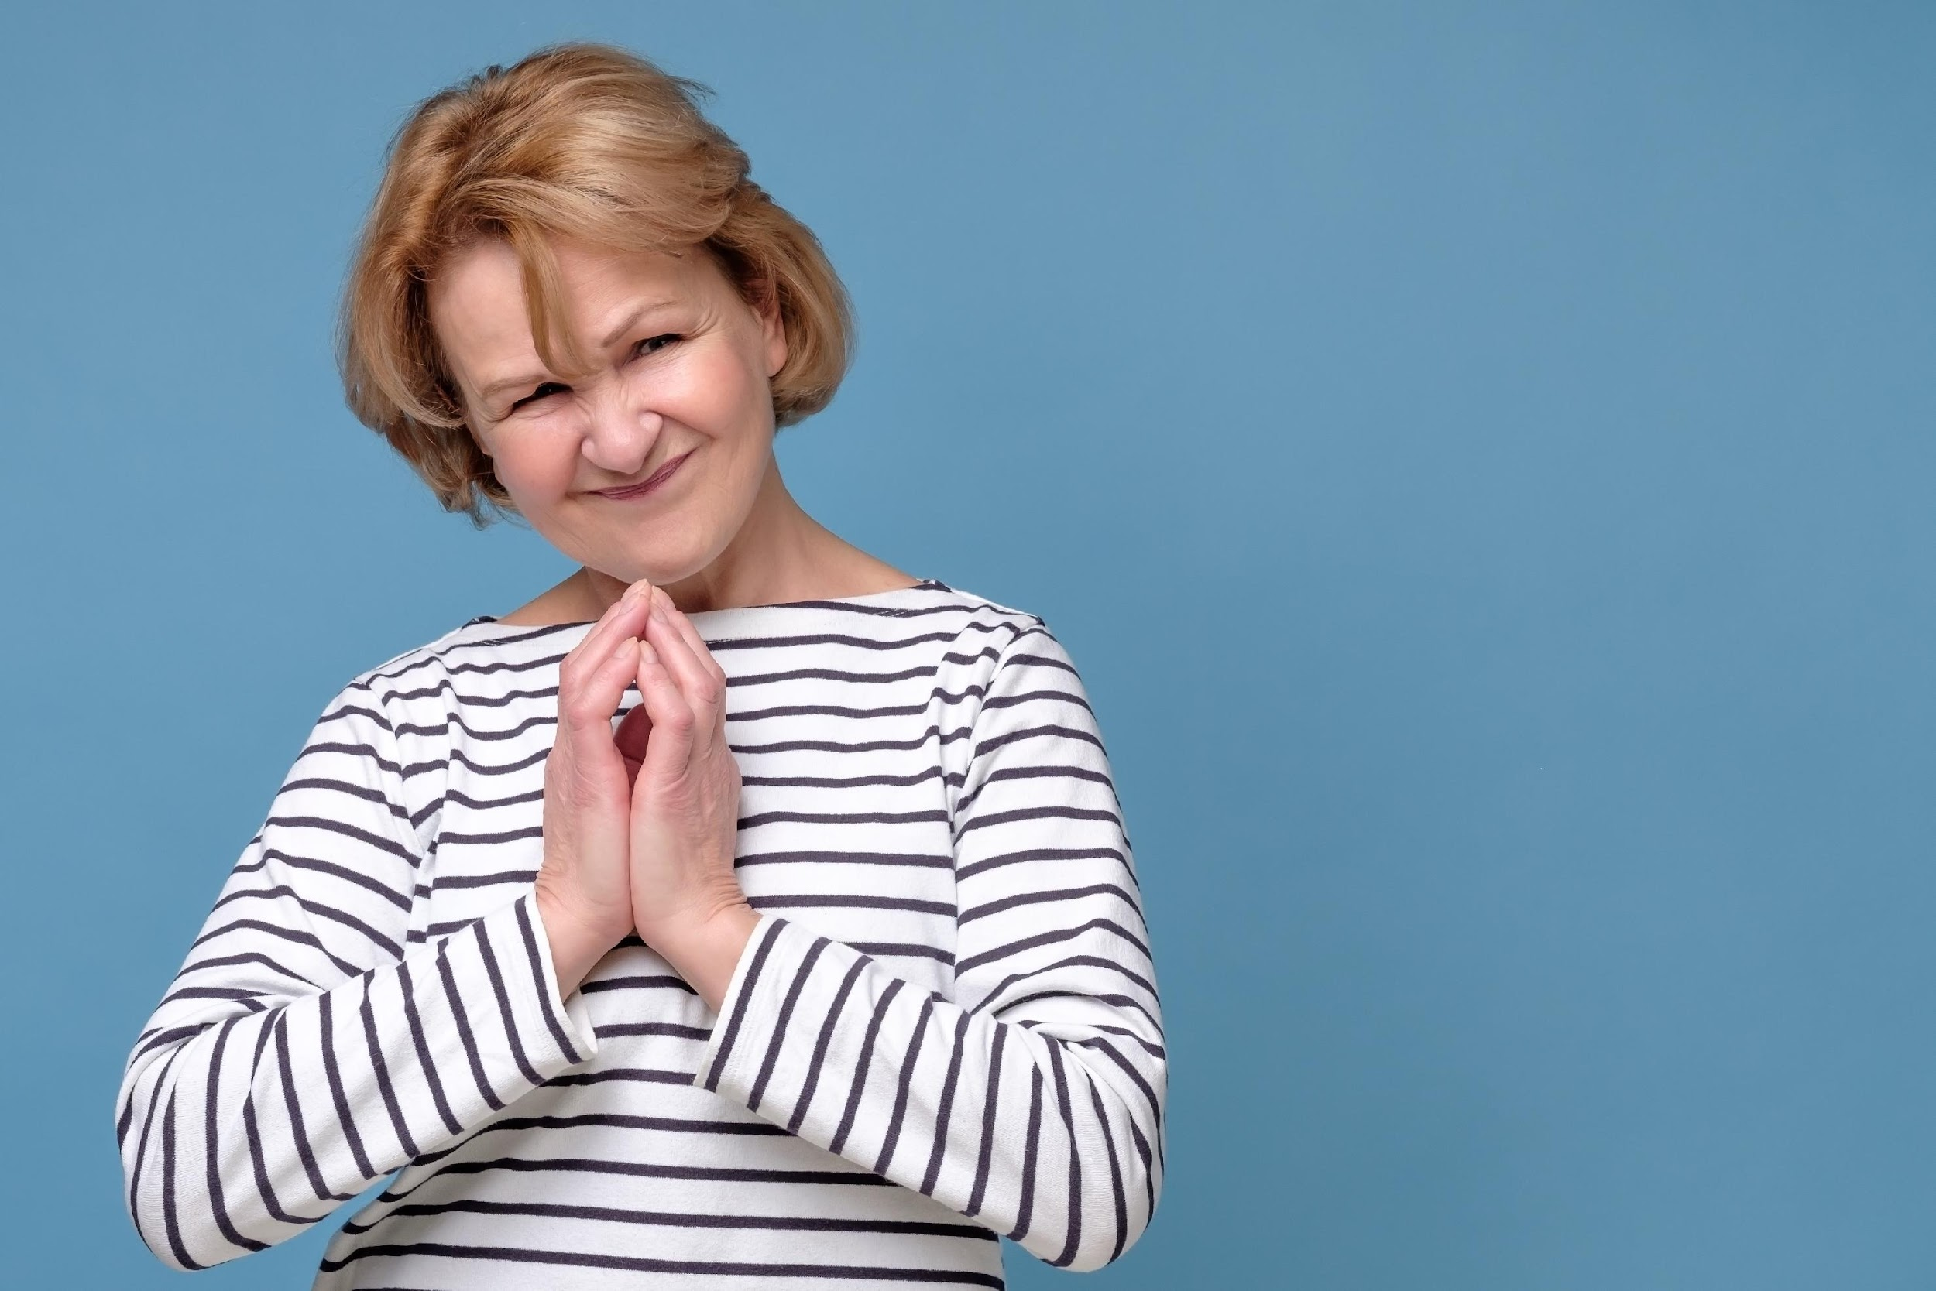
04
Pedi desculpas e permissão para falar ou questionar algo
17
Notes:
Mito número 4: Pedi desculpas e permissão para falar ou questionar algo.
Como mulheres, esse ponto é muito forte devido a um julgamento da sociedade por um comportamento esperado.
Quando as mulheres precisam ser mais duras, sua fala normalmente será acompanhada por um pedido de desculpas ou ainda com um pedido de permissão para falar por medo de serem julgadas como grosseiras ou rudes.
Vocês já passaram por algo assim?
Ouvir algumas respostas e opiniões das participantes.
Duração: 02 min.
Tempo até aqui: 00:37 min.
Para chamar o próximo slide:
O quinto mito é ...

Slide 18
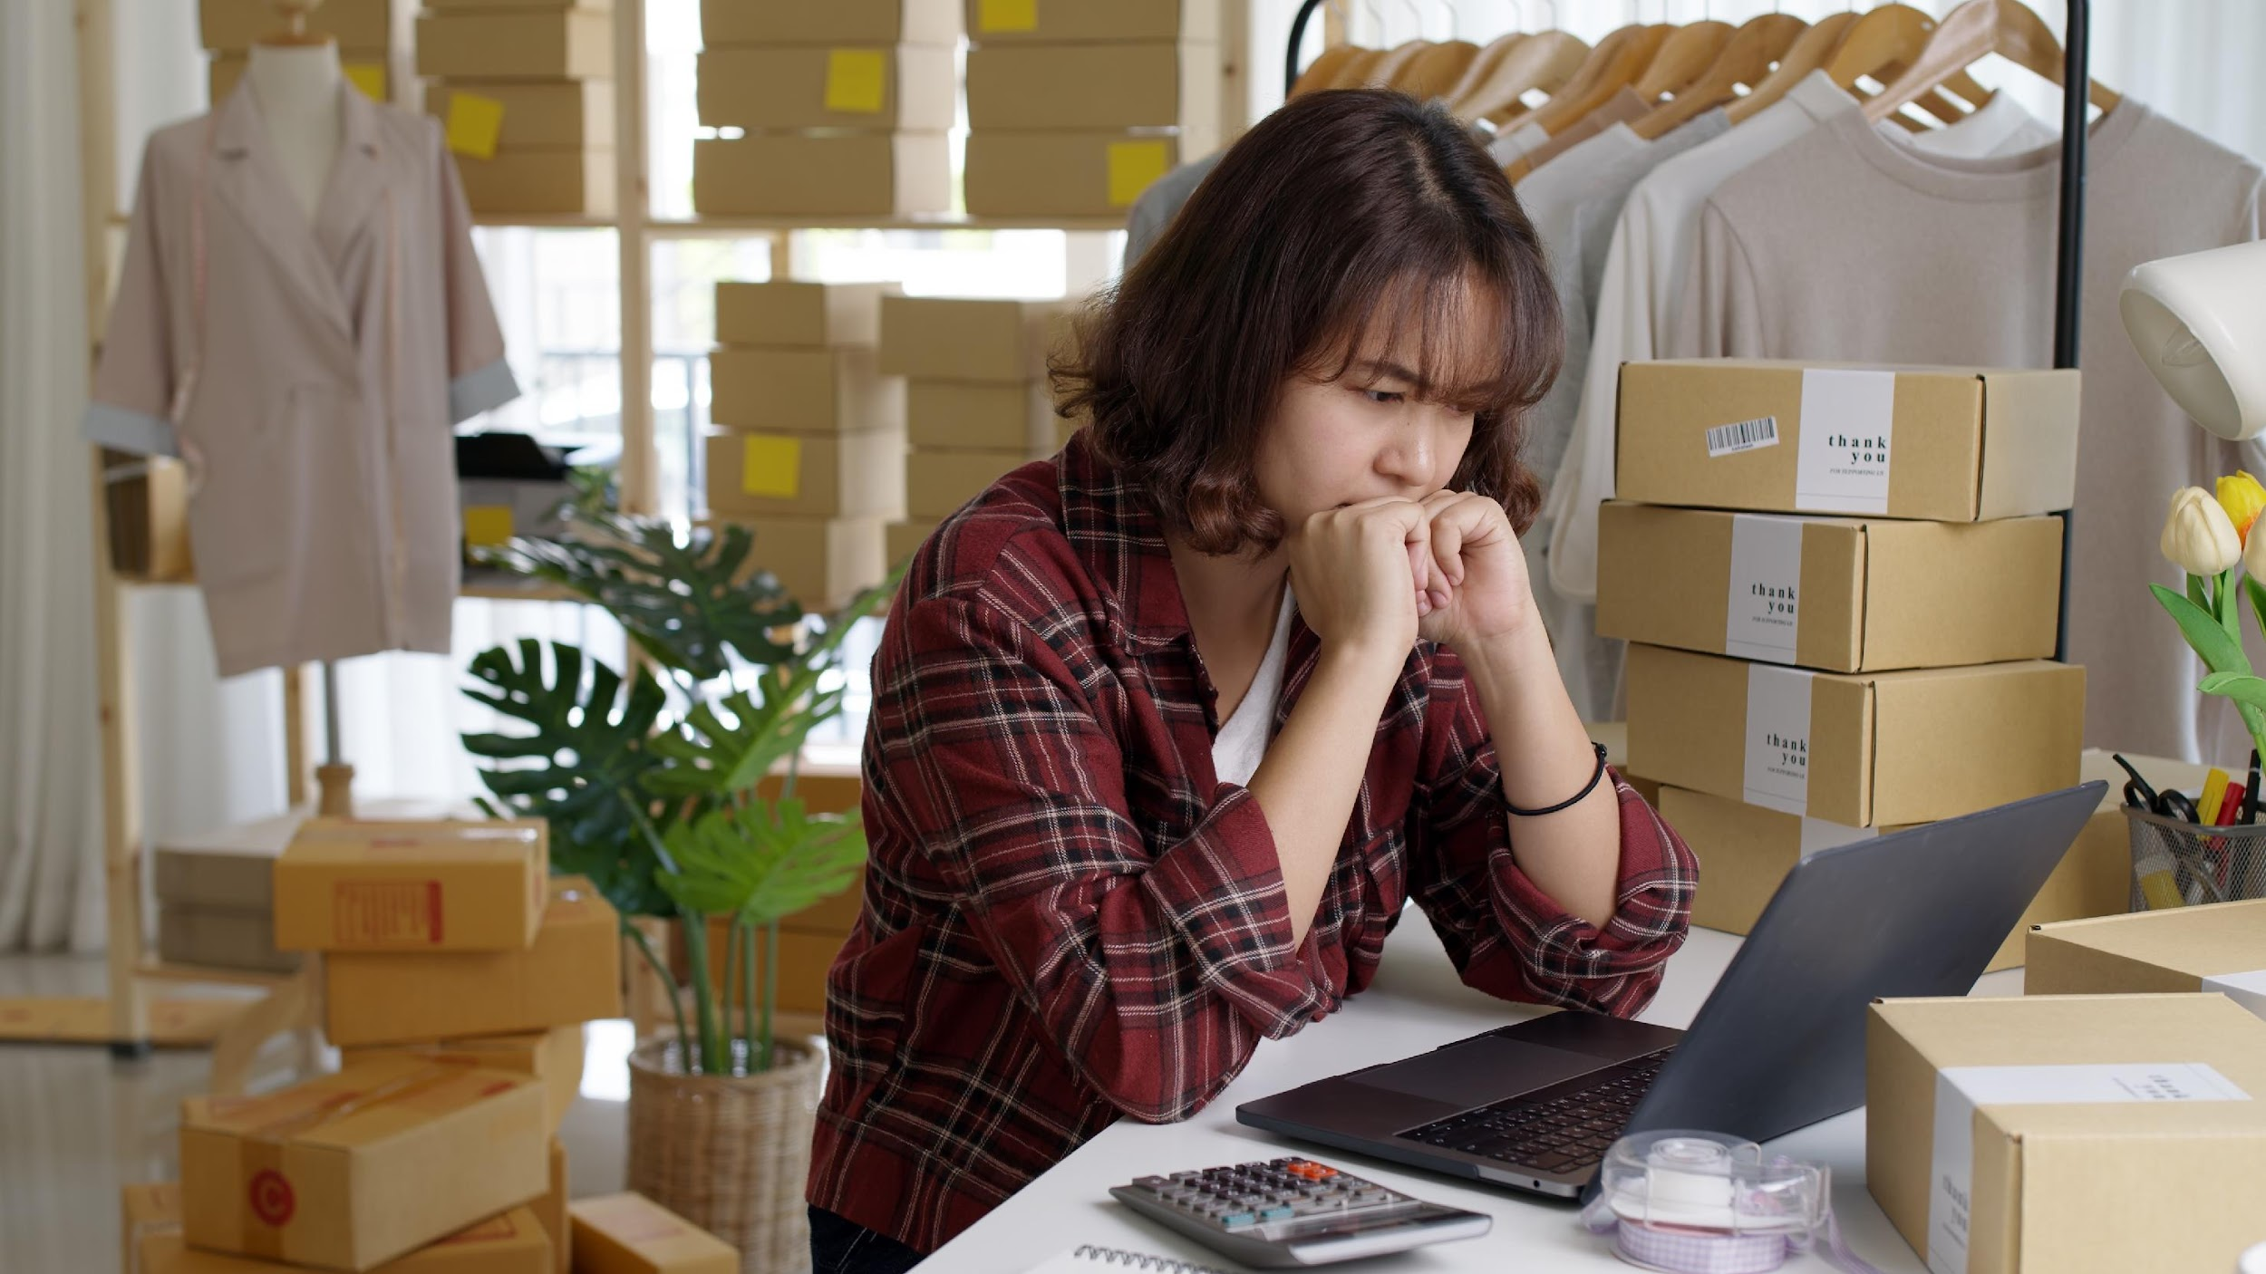
05
Não pedi o que eu queria
18
Notes:
Mito número 6: Fiquei agradecida por algo que me foi dado
Lembre-se sempre: você está em uma negociação porque batalhou para estar onde está. É uma conquista sua e precisa estar apenas agradecida por algo que você mesma conquistou.
Alguém já vivenciou esse mito?
Ouvir algumas respostas e opiniões das participantes.
Duração: 02 min.
Tempo até aqui: 00:39 min.
Para chamar o próximo slide:
O sexto mito é ...

Slide 19

06
Fiquei agradecida por algo que me foi dado
19
Notes:
Mito número 2: Não achei que tudo era negociável
Como mulheres, muitas vezes não perguntamos tudo que queremos. Como saber se algo é negociável sem se perguntar antes?
Em uma situação de negociação, é importante entender e perguntar o que realmente é negociável e o que não é. Pergunte e tire todas as suas dúvidas antes de tomar qualquer decisão!
Alguém já vivenciou esse mito?
Ouvir algumas respostas e opiniões das participantes.
Duração: 02 min.
Tempo até aqui: 00:41 min.
Para chamar o próximo slide:
O sétimo mito é ...

Slide 20

07
Fiquei com
medo de perder o relacionamento com a pessoa com a qual estava negociando
20
Notes:
Por fim, o Mito número 7: Fiquei com medo de perder o relacionamento com a pessoa com a qual estava negociando
É importante não confundir a assertividade e o desejo de uma negociação, com a possível perda do relacionamento.
Confie no seu trabalho e faça de tudo para que a outra parte também veja e a valorize.
Alguém já vivenciou esse mito?
Ouvir algumas respostas e opiniões das participantes.
Duração: 02 min.
Tempo até aqui: 00:43 min.
Para chamar o próximo slide:
Como dito por ...

Slide 21
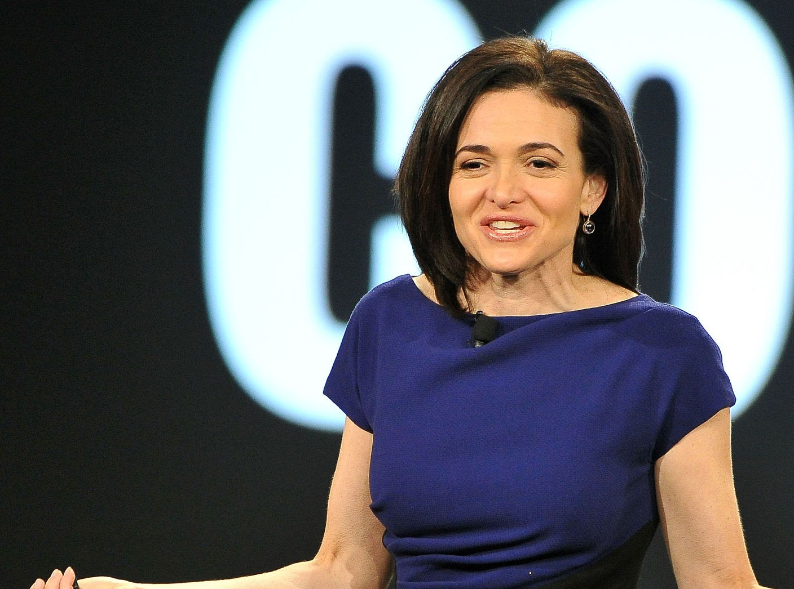
Até que as mulheres sejam tão ambiciosas quanto os homens, elas não vão alcançar tanto quanto eles.
Sheryl Sandberg – executiva americana e ex-diretora de Operações do Facebook/Meta.
21
Notes:
Como dito por Sheryl Sandberg, executiva e ex-diretora de Operações do Facebook/Meta: Até que as mulheres sejam tão ambiciosas quanto os homens, elas não vão alcançar tanto quanto eles.
Duração: 01 min.
Tempo até aqui: 00:44 min.
Para chamar o próximo slide:
Mas, como podemos negociar melhor?

Slide 22

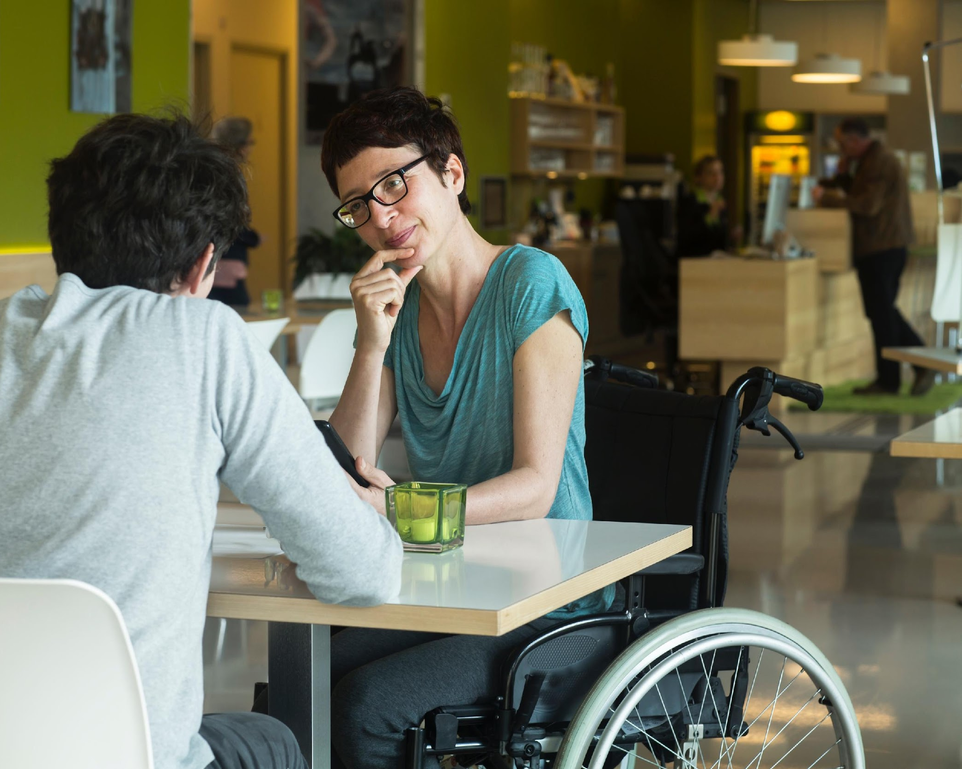
Mas, como podemos negociar melhor?
22
Notes:
A pergunta é: como podemos negociar melhor?
Ouvir algumas respostas e opiniões das participantes.
Para a gente negociar melhor, vamos primeiro conhecer quais são os tipos de negociação existentes.
Duração: 01 min.
Tempo até aqui: 00:45 min.
Para chamar o próximo slide:
Vamos ver os tipos de negociação

Slide 23


Tipos de negociação
Negociação competitiva, distributiva ou ganha-perde;
Negociação cooperativa, integrativa ou ganha-ganha.
23
Notes:
Costumamos dizer que existem dois grandes tipos de negociação:
Negociação competitiva, ou distributiva ou ganha-perde;
Negociação cooperativa, integrativa ou ganha-ganha.
Vocês já ouviram falar sobre esses tipos de negociação?
Ouvir algumas respostas e opiniões das participantes.
Vamos conhecer cada uma delas a seguir.
Duração: 01 min.
Tempo até aqui: 00:46 min.
Para chamar o próximo slide:
O primeiro tipo de negociação é a competitiva ...

Slide 24


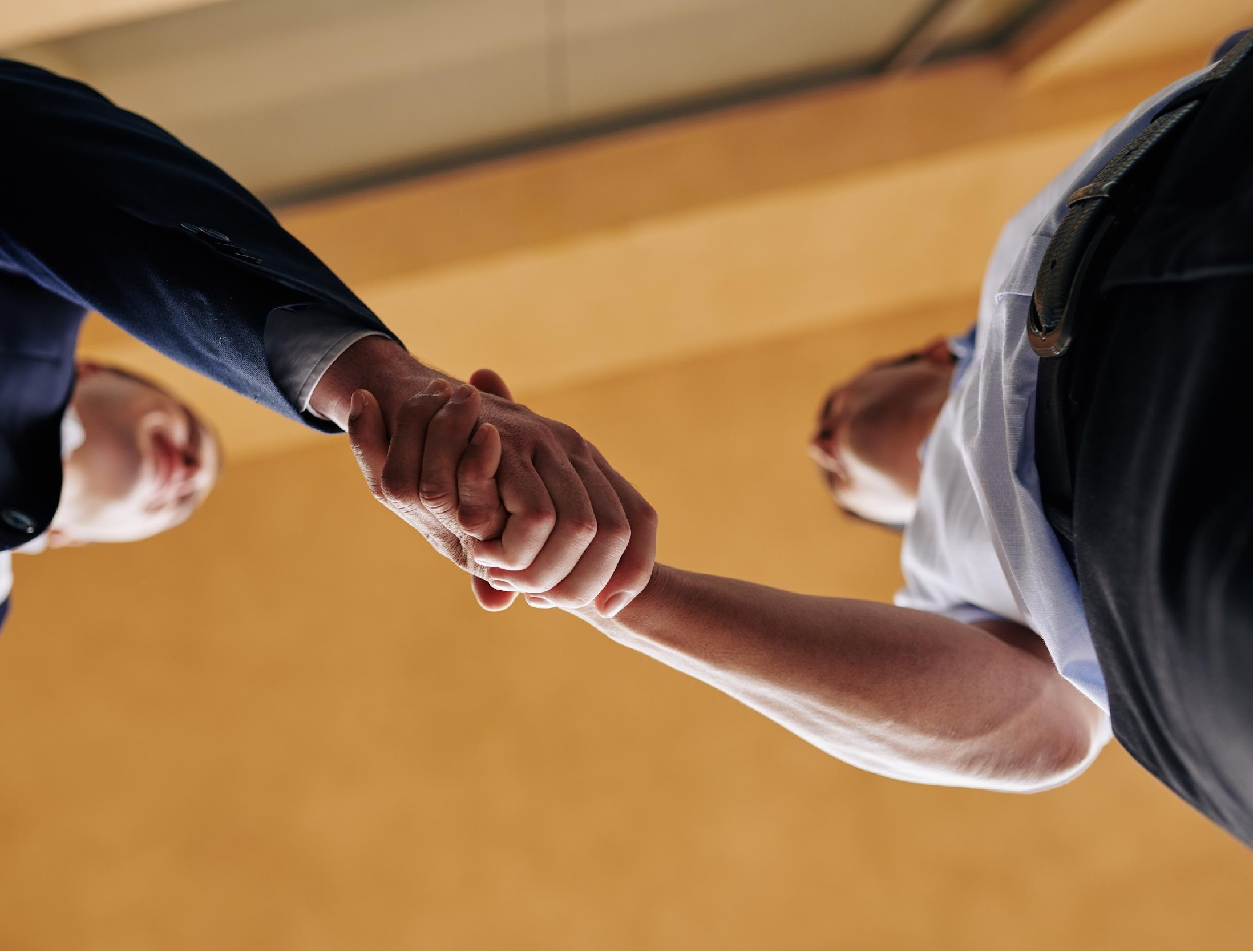
Negociação competitiva, distributiva ou ganha-perde
Normalmente só uma das partes sai ganhando;
O relacionamento a longo prazo não é priorizado;
Tende a ser uma negociação mais agressiva e com menos vinculo criado entre as partes.
24
Notes:
Na negociação competitiva, distributiva ou ganha-perde, a negociação é mais favorável para um lado do que o outro, ou seja, uma parte terá mais vantagens e benefícios que a outra parte. Há três principais características desse tipo de negociação:
Normalmente só uma das partes sai ganhando;
O relacionamento a longo prazo não é priorizado;
Tende a ser uma negociação mais agressiva e com menos vínculo criado entre as partes.
Em outras palavras, normalmente é uma negociação que acontece só uma vez.
Conhecem quem negocia assim? Ou já vivenciaram alguma negociação com alguma pessoa com esse perfil?
Ouvir algumas respostas e opiniões das participantes.
Duração: 02 min.
Tempo até aqui: 00:48 min.
Para chamar o próximo slide:
O primeiro tipo de negociação é a ...

Slide 25

Negociação cooperativa, integrativa ou ganha-ganha
A negociação é mais flexível, em que as duas partes são beneficiadas;
O relacionamento a longo prazo é prioridade;
Estimula mais soluções criativas e criação de vínculo entre as partes.
25
Notes:
Já na negociação cooperativa, integrativa ou ganha-ganha, há a busca de um equilíbrio entre ambas as partes, ou seja, as duas partes chegam em um ponto vantajoso para ambos os lados. Suas principais características são:
A negociação é mais flexível, em que as duas partes são beneficiadas
O relacionamento a longo prazo é prioridade;
Estimula mais soluções criativas e criação de vínculo entre as partes.
Ela acaba sendo praticamente o oposto da negociação competitiva/ganha-perde. Um exemplo desses dois tipos de negociação em nossa vida é: vamos pegar duas irmãs que querem dividir um pedaço de bolo ao meio. Em uma negociação ganha-perde, é praticamente impossível que uma delas dívida e escolha o pedaço sem a outra achar que não saiu em desvantagem.
A mesma situação em uma negociação ganha-ganha poderia ser que uma das irmãs corta o bolo e a outra escolhe o pedaço primeiro. Com esse combinado, quem tem o poder de dividir fará o mais exato possível e a outra terá a possibilidade de escolher qual o melhor pedaço. Repare que com isso cria-se um equilíbrio de poder e de satisfação, mesmo que o pedaço em si do bolo não seja tão diferente nas duas situações.
Conhecem quem negocia assim? Ou já vivenciaram alguma negociação com alguma pessoa com esse perfil?
Ouvir algumas respostas e opiniões das participantes.
Duração: 02 min.
Tempo até aqui: 00:50 min.
Para chamar o próximo slide:
E como negociar na prática?

Slide 26
Como negociar na prática?
26
Notes:
Quando se fala nesses dois tipos de negociação é importante notar que eles não se referem ao resultado da negociação, quem ganhou ou quem perdeu, mas a maneira como se conduz o processo.
A pergunta que fica é: como negociar na prática?
Vamos ver algumas dicas a seguir!
Duração: 01 min.
Tempo até aqui: 00:51 min.
Para chamar o próximo slide:
Um dos pontos essenciais ...

Slide 27

Como negociar na prática:
Conhecer a pessoa com quem você está negociando;
Focar no que importa: o seu objetivo (e não o seu ego);
Usar bem o tempo para escutar, mais do que falar.
27
Notes:
Um dos pontos essenciais é estar bem preparada.
Para isso, existem três formas de nos prepararmos para uma boa negociação:
Conhecer a pessoa com quem você está negociando;
Focar no que importa: o seu objetivo (e não o seu ego);
Usar bem o tempo para escutar, mais do que falar.
Alguém teria mais alguma dica?
Ouvir algumas respostas e opiniões das participantes.
Duração: 02 min.
Tempo até aqui: 00:53 min.
Para chamar o próximo slide:
Nesse sentido, outro ponto importante de desenvolvermos é nossa ...

Slide 28



Escuta ativa
Praticar constantemente a escuta ativa ajuda a minimizar conflitos e desgastes, colabora na criação e sustentação de bons relacionamentos.
28
Notes:
Nesse sentido, um ponto importante é desenvolvermos nossa escuta ativa.
Para saber negociar bem, é preciso entender com quem você está negociando. Ou seja, quais são suas motivações, qual é sua personalidade, qual é sua urgência e em que segmento atua, por exemplo. É preciso entender o contexto antes de argumentar.
Praticar constantemente a escuta ativa ajuda a minimizar conflitos e desgastes, colabora na criação e sustentação de bons relacionamentos.
Para entender melhor como as pessoas normalmente negociam, vamos usar uma ferramenta chamada “4 tipos de negociadoras”. Ela tem sua base na psicologia de Jung e, através dela, é possível ter uma ideia de como a pessoa que está negociando com você atua.
Duração: 2 min.
Tempo até aqui: 00:55 min.
Para chamar o próximo slide:
Que tal conhecer alguns tipos de negociadoras?

Slide 29
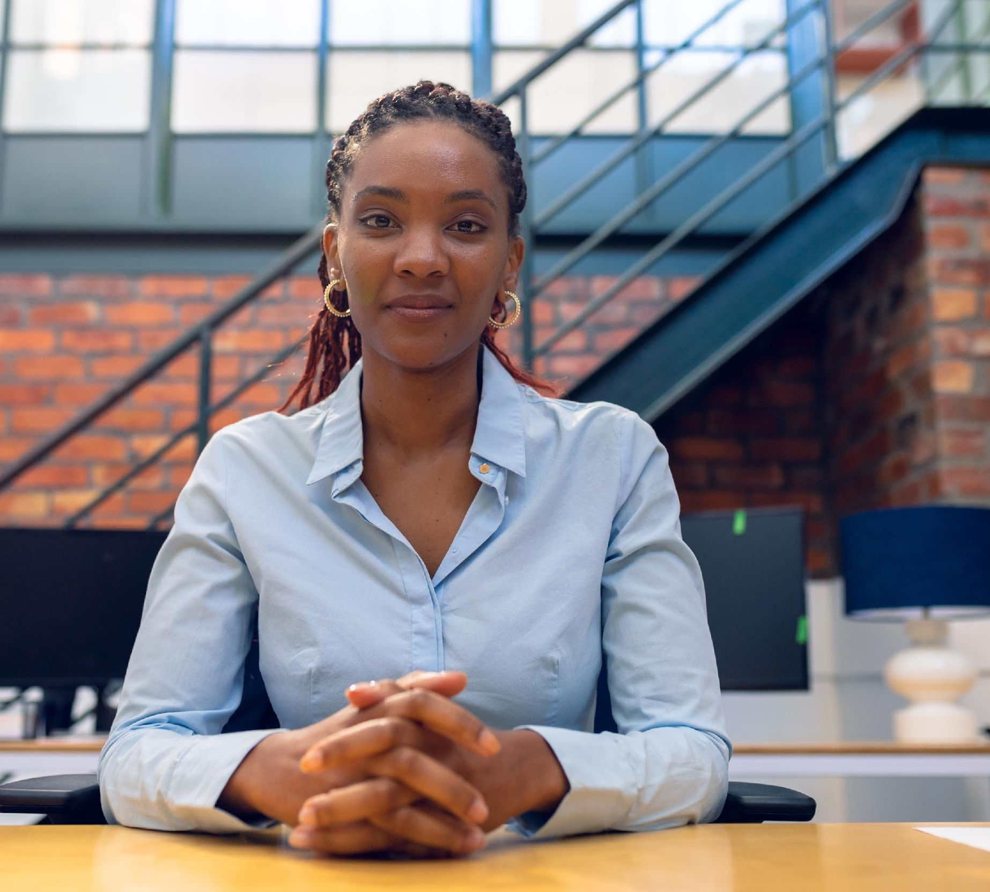
04
Tipos de negociadoras
29
Notes:
Vamos conhecer os 4 tipos de negociadoras.
Duração: 01 min.
Tempo até aqui: 00:56 min.
Para chamar o próximo slide:
O primeiro tipo é ...

Slide 30



1
Negociadora assertiva
Principais características:
É a mais objetiva
Comunicação clara e focada em resultados
Dados e argumentos fortes são importantes
Tende a seguir uma decisão racional
30
Notes:
O primeiro tipo é a Negociadora assertiva: é aquela que tem uma comunicação clara e direta ao ponto. Usa dados e direciona a uma decisão racional.
Essa é a mais objetiva entre as negociadoras. Com uma comunicação clara e focada em resultados, a negociadora assertiva costuma ir direto ao ponto. Ela busca realizar a persuasão por meio de dados e argumentos fortes que direcionam o outro à decisão racional.
Como lidar com a negociadora assertiva:
Seja mais racional e menos emocional;
Estabeleça argumentos para defender suas propostas;
Mostre as vantagens das suas ideias;
Seja direta e assertiva.
Alguém conhece ou se considera uma negociadora desse tipo?
Ouvir algumas respostas e opiniões das participantes.
Duração: 04 min.
Tempo até aqui: 01:00 hr.
Para chamar o próximo slide:
O segundo tipo é ...

Slide 31

2
Negociadora persuasiva
Principais características:
Empatia é muito importante
Foca em relacionamento
A emoção é importante na negociação
31
Notes:
O segundo tipo é a Negociadora persuasiva: empatia e emoção são seus segredos. Ela é aquela que busca conversar longamente e estreitar o relacionamento.
Empatia é o segredo da argumentação desse tipo de negociadora. Para criar uma atmosfera amigável, a negociadora persuasiva vai buscar formas de estreitar o relacionamento na hora de negociar. Com conversas longas e cativantes, ela utiliza da emoção para negociar com a outra parte.
Como lidar com a negociadora persuasiva:
Faça com que ela se sinta à vontade;
Compartilhe sobre você;
Mantenha o foco na negociação.
Alguém conhece ou se considera uma negociadora desse tipo?
Ouvir algumas respostas e opiniões das participantes.
Duração: 04 min.
Tempo até aqui: 01:04 min.
Para chamar o próximo slide:
O terceiro tipo é ...

Slide 32

3
Negociadora detalhista
Principais características:
Presta muita atenção aos detalhes
Estuda os resultados possíveis
Foca mais no racional
32
Notes:
O terceiro tipo é a Negociadora detalhista: ela vai a fundo em cada detalhe e projeta cenários para entender o caminho mais benéfico para si.
Como diz o nome, essa negociadora presta atenção nos detalhes para planejar sua estratégia. Por meio de um pensamento lógico, ela estuda os caminhos da negociação e seus possíveis resultados. Assim, ela consegue entender qual deles será mais benéfico para si.
Como lidar com a negociadora detalhista:
Evite argumentos emocionais;
Esteja ciente das estatísticas (dados e números) envolvidas na negociação;
Não tente esconder dados e/ou números dela;
Garanta que seus argumentos não são controversos.
Alguém conhece ou se considera uma negociadora desse tipo?
Ouvir algumas respostas e opiniões das participantes.
Duração: 04 min.
Tempo até aqui: 01:08 min.
Para chamar o próximo slide:
E o quarto tipo é ...

Slide 33

4
Negociadora estável
Principais características:
Precisa de paciência e segurança
Gosta de estabilidade
Avalia cenários detalhadamente
33
Notes:
Por fim, o quarto tipo é a Negociadora estável: requer paciência e precisa de segurança para tomar decisões. Também avalia cenários detalhadamente.
Entre os estilos de negociadoras, esta é a que precisa de mais paciência e segurança. Portanto, não espere atitudes impulsivas, pois esse tipo de negociadora gosta de estabilidade. Ela vai analisar os possíveis resultados antes de tomar sua decisão.
Como lidar com a negociadora estável:
Seja paciente e solícita;
Ajude-a a enxergar os possíveis cenários da negociação;
Mostre as vantagens da decisão para ambos os lados;
Utilize argumentos para deixá-la confortável com a escolha.
Alguém conhece ou se considera uma negociadora desse tipo?
Ouvir algumas respostas e opiniões das participantes.
Duração: 04 min.
Tempo até aqui: 01:12 min.
Para chamar o próximo slide:
Resumindo, os 4 tipos são ...

Slide 34
4 TIPOS DE NEGOCIADORA:
1
2
Negociadora assertiva
Negociadora estável
3
4
Negociadora detalhista
Negociadora persuasiva
34
Notes:
Esses são os 4 tipos de negociadora.
Entender com qual estilo de negociadora você está lidando e como ela costuma se comportar é fundamental para uma boa negociação. Essa é a melhor estratégia para você conseguir se adaptar às diversas situações de negociação e moldar sua estratégia de acordo com elas.
Todavia, é importante lembrar que, mesmo com essas características definidas, o contexto de cada negociação também faz diferença. Por isso, lembre-se sempre de ser flexível e saber se adaptar às mais diversas situações!
Outro ponto tão importante quanto entender o estilo de negociação da outra parte é entender o seu! Assim, você conseguirá saber em qual estilo tem mais facilidade de negociar e em qual precisa de mais experiência. Afinal, negociação não é um dom nato, por mais que pareça muito natural em algumas pessoas, ela é uma habilidade que todo mundo pode desenvolver!
E aí, baseado nas características que vimos de cada negociadora, qual o tipo de negociadora você acredita ser?
Ouvir algumas respostas e opiniões das participantes.
Duração: 03 min.
Tempo até aqui: 01:15 min.
Para chamar o próximo slide:
Que tal praticarmos?

Slide 35

Chegou a hora de praticar!
Notes:
Então chegou a hora de praticar!
Duração: 01 min.
Tempo até aqui: 01:16 min.
Para chamar o próximo slide:
Vamos negociar?

Slide 36


Vamos negociar?
Em duplas, vamos praticar a nossa negociação e entendimento do perfil da outra pessoa.
36
Notes:
Então vamos negociar!
Em duplas, vamos praticar a nossa negociação e entendimento do perfil da outra pessoa.
Dividir a sala em duplas. Você pode simplesmente pedir para as participantes se juntarem em duplas por proximidade. Caso tenham muitas participantes que já se conhecem, priorize fazer duplas com quem elas não conhecem ou não tem muito contato.
Explique o passo a passo do exercício para as participantes:
Em duplas, escolha uma pessoa para ser a “vendedora” e alguém para ser a “compradora”. Tanto faz ser uma ou outra, pois ao final da rodada, os papéis vão se inverter. Ou seja, todo mundo será uma vez “vendedora” e outra vez “compradora”.
O exercício será separado em duas partes:
Uma primeira de autorreflexão, em que cada pessoa deve pensar e estruturar a negociação individualmente. Elas terão 2minutos para se preparar para a negociação.
A negociação propriamente dita. Elas terão 5 minutos para fazer a negociação.
Relembrar que teremos dois cenários. Onde no primeiro uma começa sendo vendedora e a outra compradora e depois invertemos.
Duração: 04 min.
Tempo até aqui: 01:20 min.
Para chamar o próximo slide:
Vamos para o primeiro cenário...

Slide 37
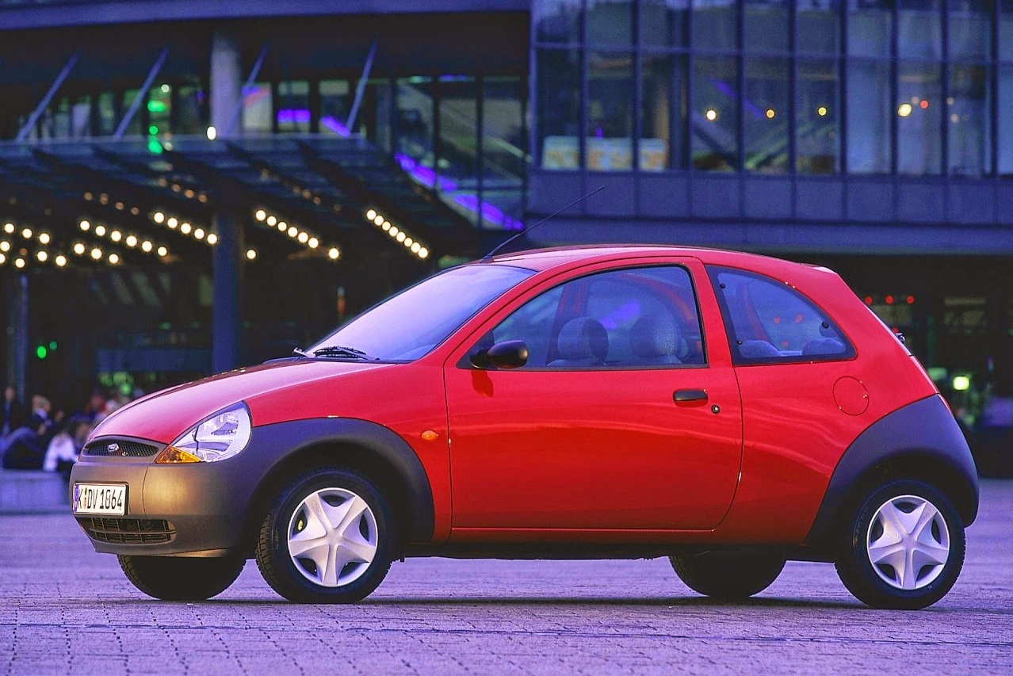
Venda de um carro seminovo
Carro em boas condições de funcionamento;
Valores R$5 mil – R$ 10 mil.
Notes:
Vamos iniciar as negociações.
As vendedoras terão 5 minutos para convencer a compradora de comprar um carro seminovo.
Slide de apoio para a primeira rodada de negociação.
Apresente o item que será negociado e suas condições, e verifique se não ficou alguma dúvida.
Lembrar as participantes que a forma de negociar, o preço e outros fatores é livre, de acordo com a negociação que elas fizerem.
Após explicar o exercício para as mulheres, indique e conte os primeiros 2 minutos de estruturação da negociação. Passado esse tempo, fale para as mulheres que é hora da negociação! Elas terão 5 minutos para tentarem fechar a compra e venda do carro.
Ao final, verifique como foi o exercício.
E aí, como foi essa primeira rodada de negociações? Gostaram da forma como negociaram?
Escutar algumas impressões rápidas das participantes.
Duração: 10 min.
Tempo até aqui: 01:30 min.
Para chamar o próximo slide:
Agora vamos trocar ...

Slide 38
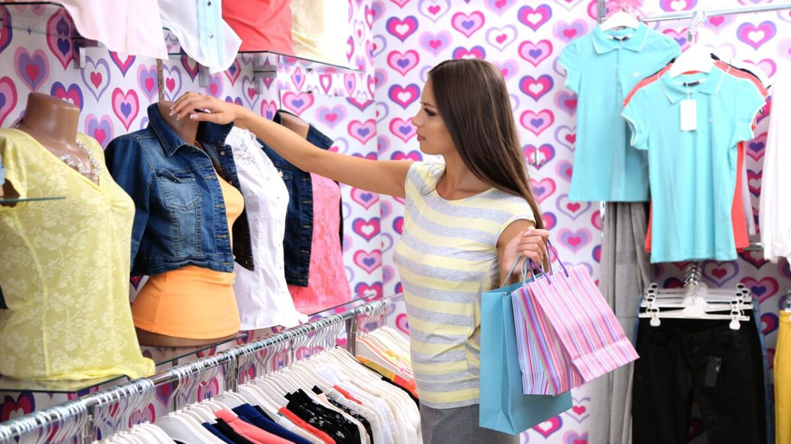
Aluguel de uma loja
Loja bem localizada, no centro da cidade;
Aluguel na região está entre R$600 – R$2.000.
Notes:
Agora que já tivemos a primeira rodada, vamos inverter os papéis e vamos para a nossa segunda rodada de negociação.
Após a primeira rodada de negociação, indique para as participantes que é hora da segunda rodada.
As instruções são exatamente as mesmas, apenas inverta quem foi “vendedora” e “compradora”.
Apresente o item que será negociado e suas condições, e verifique se não ficou alguma dúvida.
Lembrar as participantes que a forma de negociar, o preço e outros fatores é livre, de acordo com a negociação que elas fizerem.
Após explicar o exercício para as mulheres, indique e conte os primeiros 2 minutos de estruturação da negociação. Passado esse tempo, fale para as mulheres que é hora da negociação! Elas terão 5 minutos para tentarem fechar o aluguel da loja.
Ao final, avance para o próximo slide e pergunte para as participantes como foi a atividade.
Duração: 10 min.
Tempo até aqui: 01:40 min.
Para chamar o próximo slide:
Como foi essa atividade para vocês...

Slide 39


Como vocês se sentiram negociando?
39
Notes:
E aí, como foi a atividade? Como vocês se sentiram negociando?
Após a atividade, levantar algumas opiniões impressões das participantes.
Explore se teve algo curioso que ocorreu durante a atividade e quais são os maiores aprendizados que elas estão levando dessa aula. Algumas perguntas possíveis são:
Como vocês se sentiram depois de negociar?
Gostaram mais de estar no papel de vendedora ou compradora?
Teve algo que vocês gostaram na negociação da colega?
Teve algo que incomodou?
Acharam que fizeram bons negócios?
Quais foram os principais aprendizados que tiveram com o exercício?
Duração: 15 min.
Tempo até aqui: 01:55 min.
Para chamar o próximo slide:
Muito bacana, não é mesmo?!

Slide 40


Quer saber mais sobre o assunto?
40
Notes:
E para quem quer seguir aprendendo, vou deixar aqui algumas recomendações complementares.
Duração: 02 min.
Tempo até aqui: 01:57 min.
Para chamar o próximo slide:
E para quem quer seguir aprendendo...

Slide 41


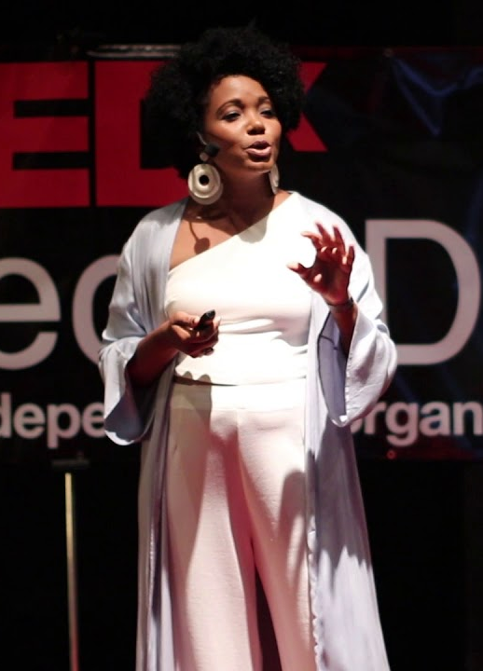
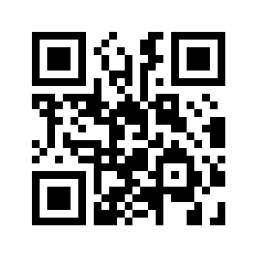
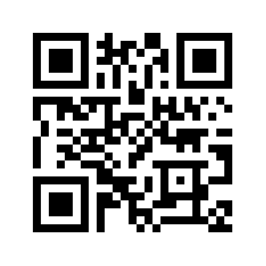
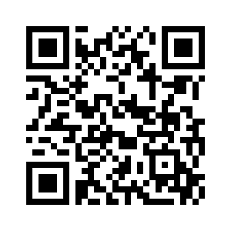
Sugestões complementares
Livro
Persuasão e Influência – Robert B. Cialdini e Noah ‎ J. Goldstein ((2013).
TEDx
O poder transformador da escuta – T. Brandão (2019). TEDx Pedra do Sal.
Livro
Inteligência Emocional – Daniel Goleman (1996).
41
Notes:
Antes de encerrarmos nossa aula, vou deixar aqui 3 sugestões complementares para que quiser se aprofundando no tema.
Não deixe de colocar em prática os conhecimentos aqui adquiridos e sempre que necessário rever o módulo e explorar nossos materiais complementares.
Citar cada uma das sugestões complementares;
Lembrar que elas também estão disponíveis na Agenda da Mulher Empreendedora;
Incentivar as participantes a seguirem estudando sobre o assunto.
Duração: 01 min.
Tempo até aqui: 01:58 min.
Para chamar o próximo slide:
Chegamos ao fim do nosso workshop...

Slide 42
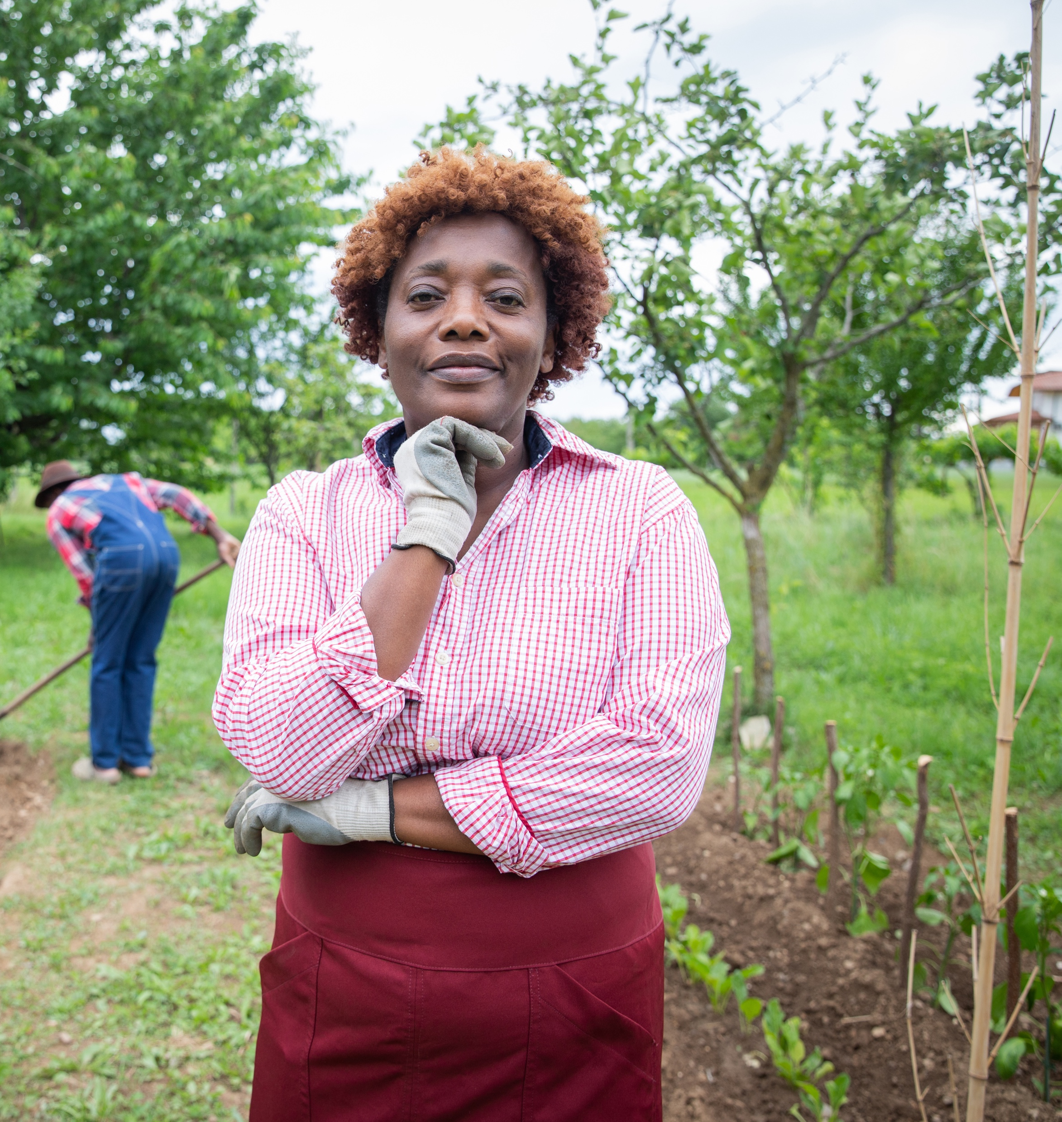
Boas negociações e até a próxima!
42
Notes:
Chegamos ao fim do nosso workshop.
Não temos dúvidas de que esse é o primeiro passo para seus projetos crescerem ainda mais!
Boas vendas e até a próxima!
Duração: 01 min.
Tempo até aqui: 01:59 min.
Para chamar o próximo slide:
-

Slide 43
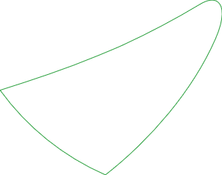
Notes:
Encerrar o workshop e deixar a capa projetada.
Se possível, colocar uma música.
Se despedir das participantes.
Duração: 01 min.
Tempo até aqui: 02:00 min.
Para chamar o próximo slide:
-

